Slide 1
中经网产品介绍
中经网统计数据库 http://db.cei.cn
中经网数据有限公司

Slide 2
中经网产品介绍
目 录
产 品 简 介
产 品 特 点
内 容 架 构
产 品 功 能
主 要 用 户

Slide 3
产 品 简 介
《中经网统计数据库》是一个经过专业化处理、组织而形成的综合经济数据库群；包括全国宏观月度库、全国宏观年度库、海关月度库、分省宏观月度库、分省宏观年度库、城市年度库、县域年度库、OECD月度库和OECD年度库9个子库；内容涵盖宏观经济、产业经济、区域经济、世界经济等多个领域，具有内容全面、来源权威、更新及时、序列长久等特点。该数据库可为经济研究人员节省大量搜集加工数据的时间，为提供有效的数据支持。
产品定义
H 宏观经济统计数据库
全国宏观月度库 全国 宏观年度库
专题经济统计数据库
海关月度库
H 区域经济统计数据库
分省月度库 分省年度库
城市年度库 县域年度库
OECD统计数据库
OECD月度库 OECD年度库

Slide 4
发 展 历 程
获得国家计算机软件著作权(国家版权局)
世界经济合作暨发展组织OECD MEI数据库中文版独家版权
国家信息中心优秀研究成果奖一等奖
通过ISO9001质量认证
取得高新技术企业认证
至今
2013
2003
Jump
Growth
1996年中经网成立，对宏观经济数据库做了大量的数据重新整理及技术加工升级，经过多年努力，形成《中国经济统计数据库》，为社会各界提供数据信息服务，是“中国数量经济学会推荐产品”
1996年
是国家计委及国家信息中心承担的“七五”国家重点科技攻关项目（68-1）《宏观经济数据库》的衍生产品
自1987年以来一直承担为国家发改委服务的职能，并为各级政府及政府研究机构提供优质、连续、高效的服务。
Start
1987年

Slide 5
内 容 特 点
内容全面
指标涵盖国民经济各个方面，跟踪国民经济统计指标体系的修订
来源权威
统计数据来源于官方统计发布机构
更新及时
数据源发布数据后，第一时间更新入库
数据准确
科学的纠错机制以及专业数据分析最大程度确保入库数据准确可靠

Slide 6
服 务 特 点
方式灵活
除标准产品外，可以根据用户需求提供各种个性化定制数据服务
响应快速
专业数据分析师确保24小时给予有效答复
专业建议
对数据应用提供专家级建议
资深解读
背靠强大专家团队，精准理解指标口径、范围，为用户提供重要概念的注释

Slide 7
数 据 来 源
数据内容 数据来源
宏观数据 国家统计局
行业数据 国家统计局、各行业协会
地区数据 各地统计局及地方信息中心
进出口数据 海关总署
财政数据 国家财政部
金融数据 中国人民银行、国家外汇管理局
保险数据 中国保险监督委员会
证券数据 上海、深圳证券交易所、中国证监会
物价指数 国家统计局、国家发改委
世界数据 世界经济合作暨发展组织（OECD）

Slide 8
更 新 时 间
年度数据
次年3月更新（公报数据）
5月再次更新（摘要）
10月起全面更新（年鉴）
月度数据
工业生产 次月15日
财政金融 次月10日、30日
投资、房地产 次月15日
国内贸易 次月15日
对外贸易 次月10日、22日
物价指标 次月1日、10日
行业数据 次月月底
年度始于1949年
月度始于1990年

Slide 9
内 容 架 构
中经网统计数据库
宏观经济统计数据库
全国宏观月度库
全国宏观年度库
区域经济统计数据库
分省宏观月度库
分省宏观年度库
城市年度库
县域年度库
OECD统计数据库
OECD月度库
OECD年度库
专题经济统计数据库
海关月度库

Slide 10
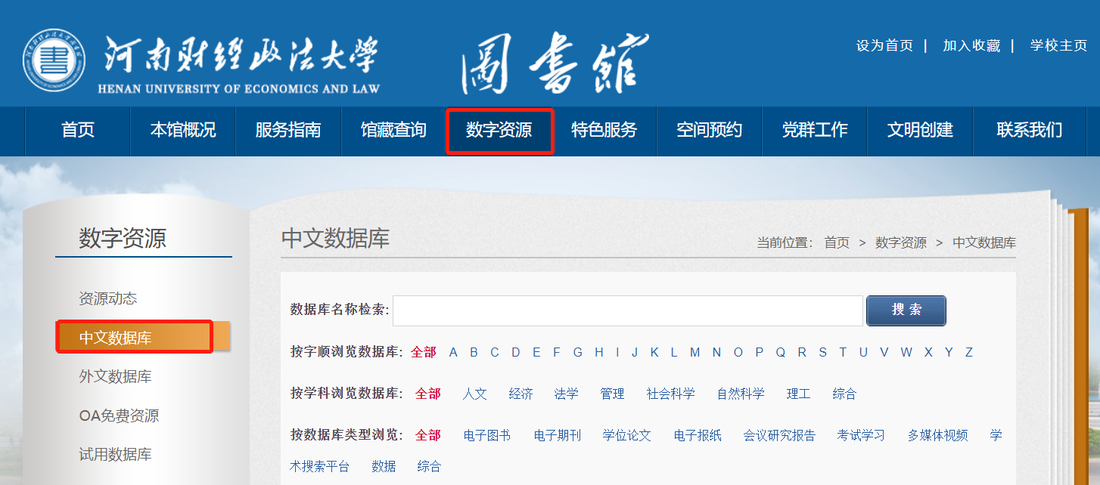
内 容 架 构

Slide 11
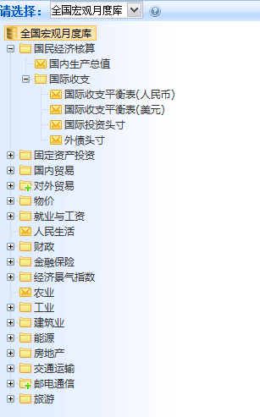
产 品 内 容
全国宏观月度库
涵盖宏观经济全国及各省经济月、季度综合指标
包含经济景气、国民经济核算、投资、工业、进出口、金融、财政等十多个专题
以时间序列化模式实现9000多个指标、20多年、300多个时点数据的任意检索

Slide 12
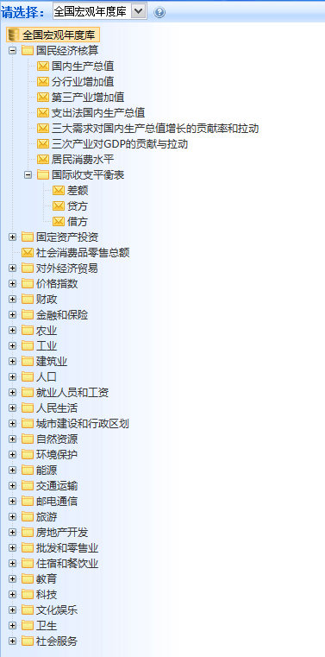
产 品 内 容
全国宏观年度库
提供以历年中国统计年鉴为基础的、反映国民经济和社会发展的20000多个指标。
内容涉及经济景气、国民经济核算、农业、工业、能源、投资、国内贸易、进出口、财政金融、环保、教育科技等28个大类专题
指标覆盖面广，历史数据追溯久，重要指标从1949年开始

Slide 13
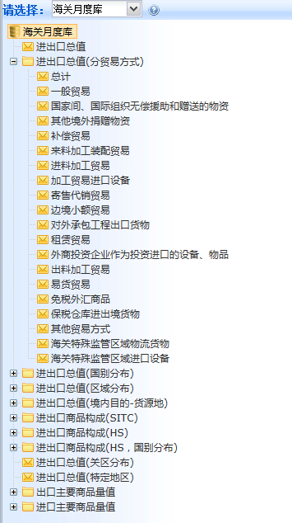
产 品 内 容
海关月度库
提供以中国海关统计为基础的进出口月度统计数据
内容涉及分商品、分贸易方式、分国家、分地区、分类章的进出口量值指标
以时间序列形式展现自1995年以来中国对外贸易的状况

Slide 14
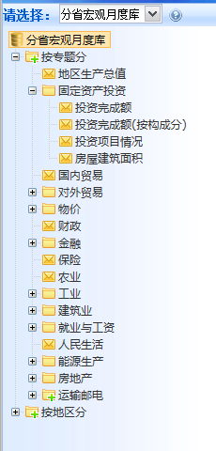
产 品 内 容
分省宏观月度库
提供31个省市区的月度和季度宏观经济效益指标
内容涉及国民经济核算、国内贸易、工业、投资、对外贸易等十多个专题3000多个指标
拥有自1992年至今的35000余条时间序列，适宜进行月度区域间经济发展状况比较分析

Slide 15
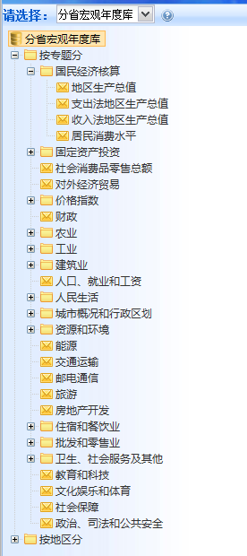
产 品 内 容
分省宏观年度库
提供31个省市区的年度宏观经济统计指标
内容涉及国民经济核算、固定资产投资、人口就业、环保能源、交通邮电等25个专题
拥有近24000条序列，适宜进行年度区域间经济发展状况比较分析

Slide 16
产 品 内 容
城市年度库
提供以城市和区域统计年鉴为基础的、反映城市经济和社会发展状况的主要指标
内容涉及300余个城市，自1990年以来的经济和社会统计数据
地域范围广，指标全面，适宜做区域经济对比分析

Slide 17
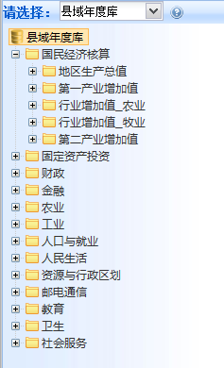
产 品 内 容
县域年度库
提供全面展现我国县域社会经济发展状况的主要指标
涵盖全国2000多个县域单位的67000多个序列，内容包括国民经济核算、投资、财政金融、农业、工业等十几个专题
数据起始于2000年，为研究人员了解县域单位的经济发展态势，做县域间经济对比分析提供数据支持

Slide 18
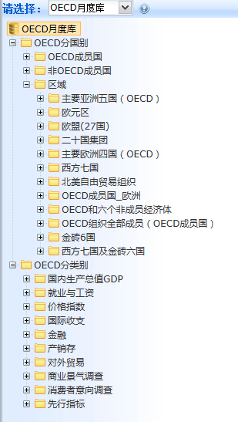
产 品 内 容
OECD月/年度库
包含35个OECD组织成员国、15个非成员国以及国际主要经济组织数据
数据库包含国际收支、国民账户、就业、生产、制造业、建筑业、价格、国内需求、金融、贸易、商业趋势调查、先行指标等三十个大类指标专题
数据来源于经济合作与发展组织，每月中旬更新
指标长度可追溯至1960年
国家之间具有可比性，可直接用于分析

Slide 19
产 品 功 能
检索功能
查询功能
作图&分析
导出&统计
根据关键字段灵活检索指标，并可从查询结果中进行二次检索，快速准确地查找到所需指标
从指标树逐层查找，或通过检索查找到所需指标，显示序列和数据。可自行设置查询的开始和结束时间
系统自带作图直观分析，直观展现数据趋势；可过滤数值为空的时间点；自动统计序列个数和数据个数
序列信息、统计数据等都可以导出并保存到本地
系统自动获取中经网数据仓库中的最新数据

Slide 20
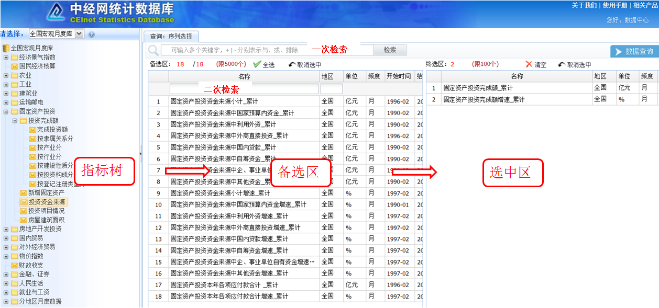
产 品 功 能
使用功能：检索功能

Slide 21
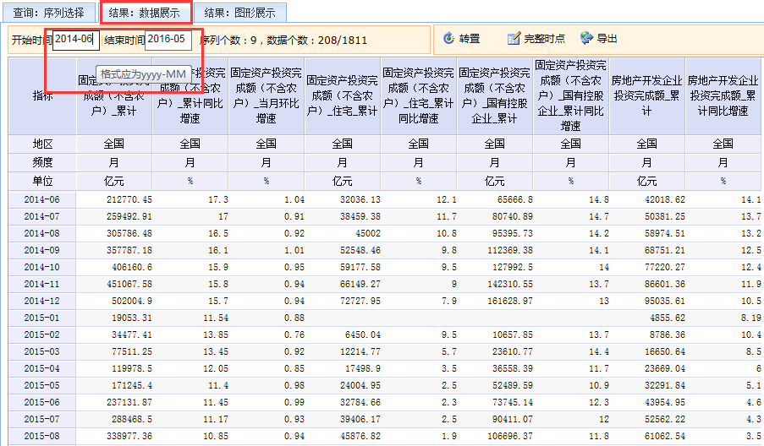
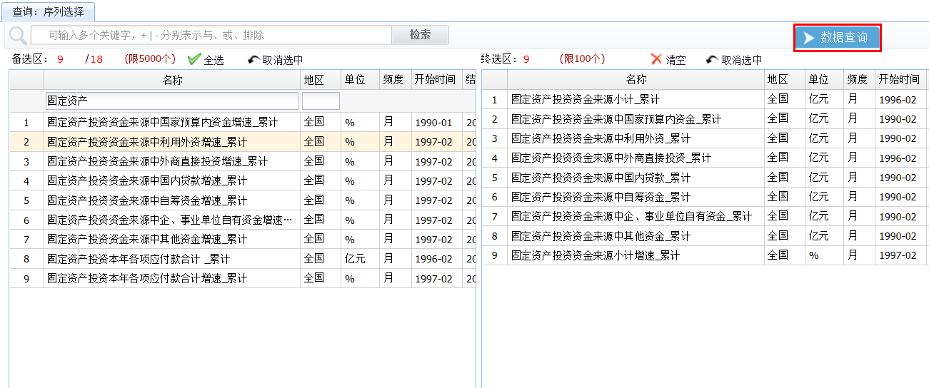
产 品 功 能
使用功能：查询功能

Slide 22
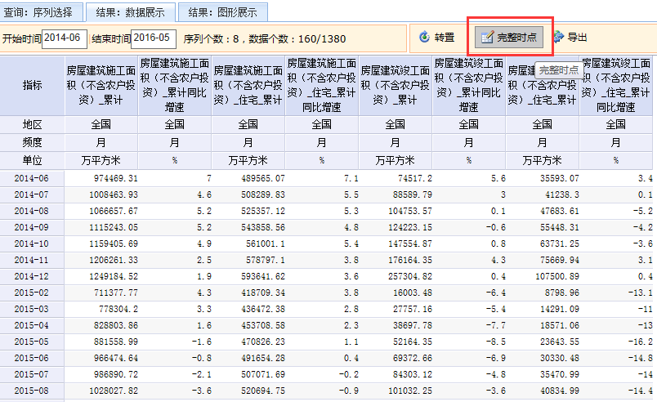
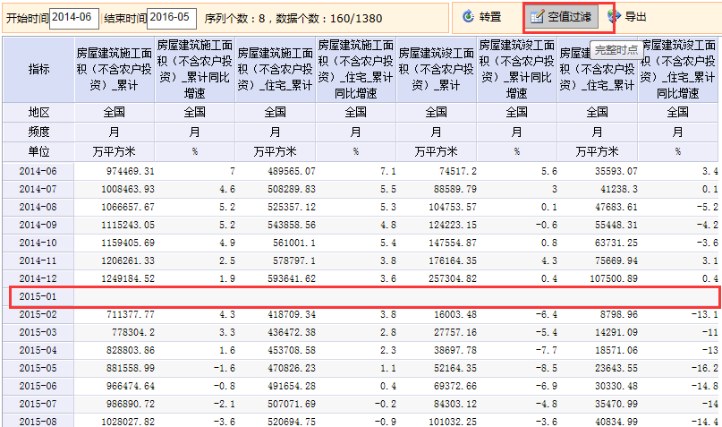
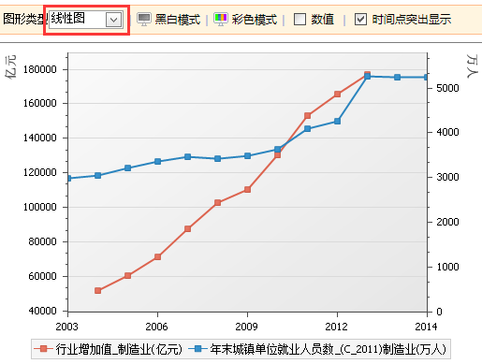
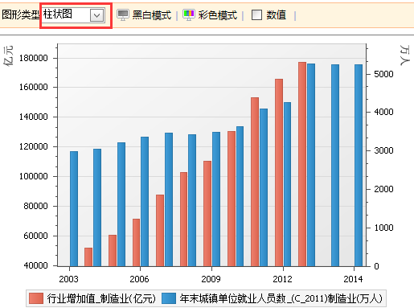
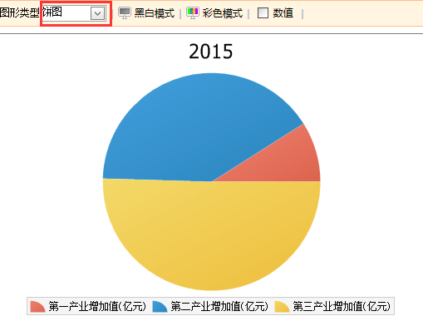
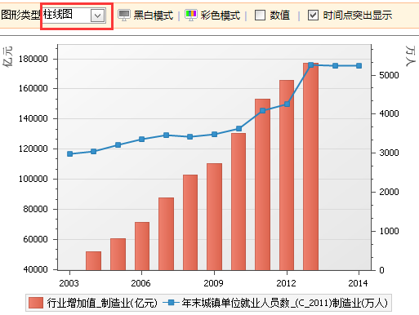
产 品 功 能
使用功能：作图和分析

Slide 23
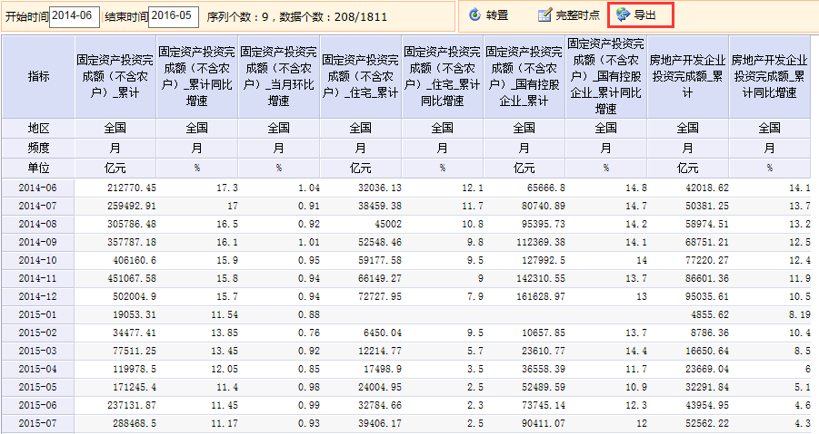
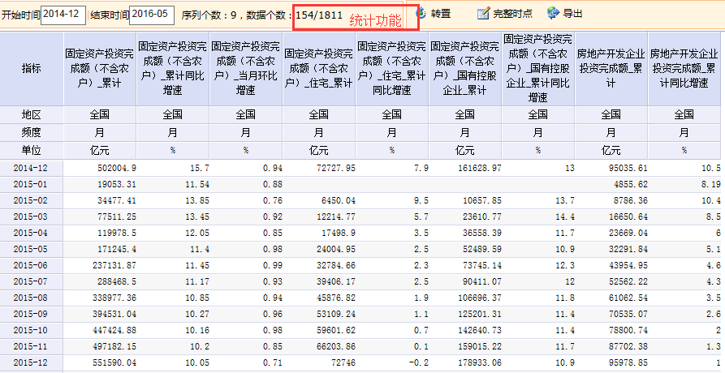
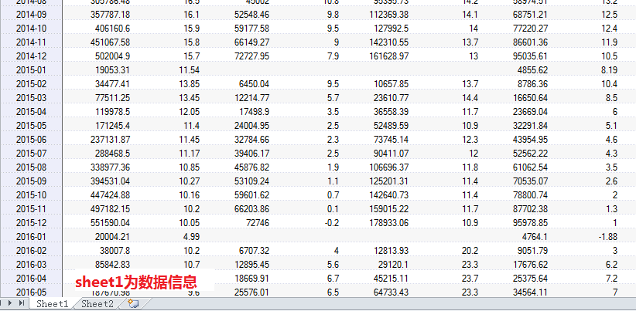
产 品 功 能
使用功能：导出和统计

Slide 24
主 要 用 户
国家发改委 商务部 工信部 国税总局 …
机关部委
人民银行 建设银行 中国银行 工商银行
国家开发银行、招商银行、进出口银行…
金融机构
人民大学、清华大学、对外经济贸易大学
东北财经大学、西南财经大学、湖南大学…
高等院校
中石化、首钢、中信集团、中海油、
汤森路透、彭博、聚源、3M、施耐德…
企业媒体

Slide 25
中经网产品介绍
感 谢 阅 览
中经网数据有限公司
地址：北京市西城区三里河路58号
电话：010-68558519

